Slide 1


ES6-ES13学习指南
主讲人：kerwin

Slide 2
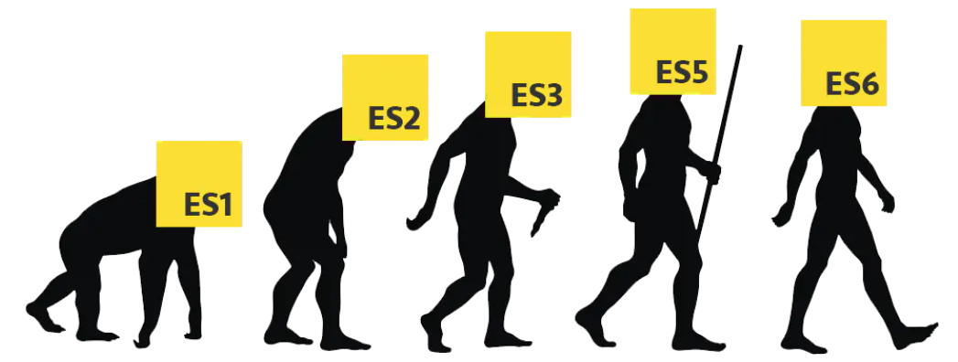



1- ES6-ES13学习指南
01
企业级开发
语言
生产力提高
面试
必问

Slide 3


1- ES6-ES13学习指南
02
学习前提

Slide 4
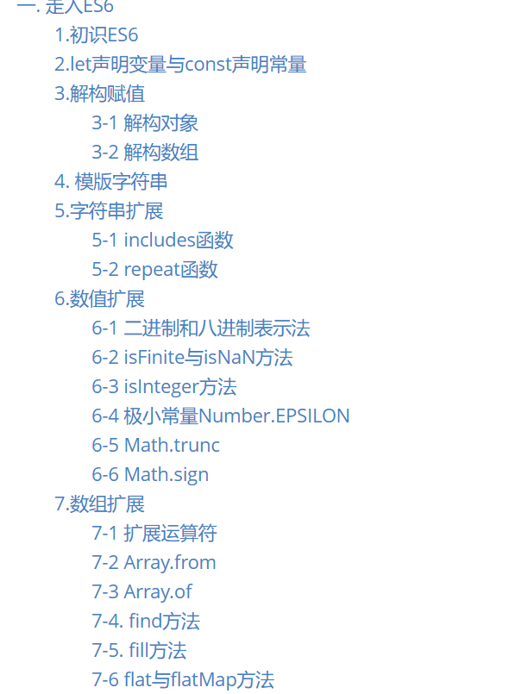
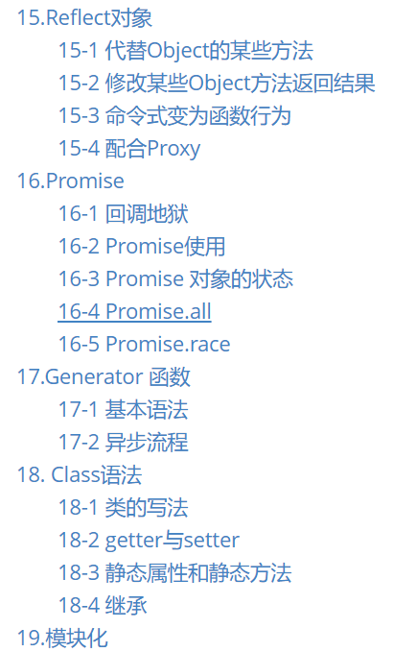
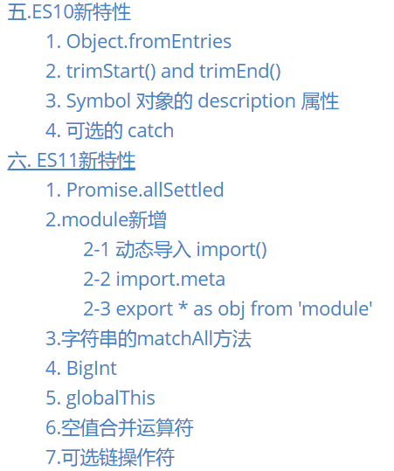
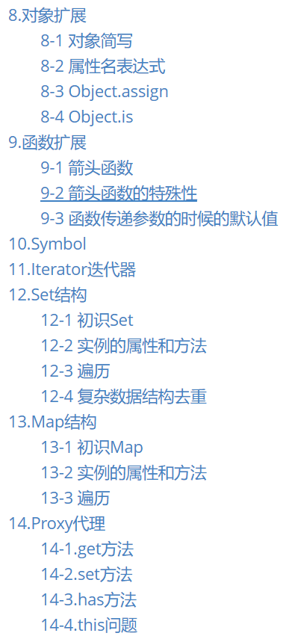
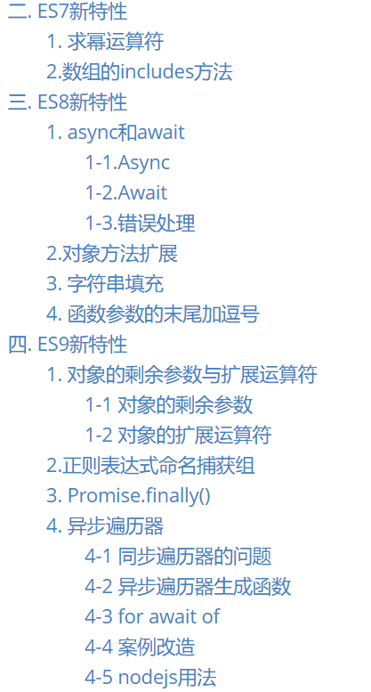
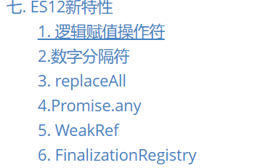
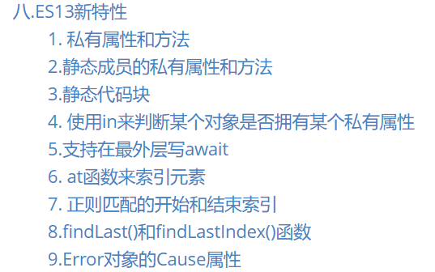
1- ES6-ES13学习指南
03
课程内容
ES6-ES13
所有特性
实战
应用

Slide 5
1- ES6-ES13学习指南
04
课程特点
1. 知识最新+最全
2. 风格通俗+互动
3. 内容干货+实战

Slide 6
1- ES6-ES13学习指南
05
课程收获
1.提升JS 编程水平与生产效率
2.具备ES6-ES13的开发实战经验
3.面试进入大厂的底气

Slide 7

1- ES6-ES13学习指南
06
资料获取

Slide 8
Thank you
谢谢观看

